Slide 1
«Воспитание духовно-нравственной культуры дошкольников средствами музейной педагогики »
Муниципальное дошкольное образовательное учреждение «Детский сад №78 комбинированного вида»
Подготовили воспитатель:
Малаева О.Б

Slide 2
Цель: возрождение в воспитании дошкольников патриотизма, как важнейшей духовно-нравственной и социальной ценности, посредством воспитания любви к родному краю, знакомства с культурными традициями народов, проживающих на территории Мордовии, бытом, обычаями, фольклором, праздничным календарем. Задачи: - Включить детей и родителей в творческий процесс по созданию и пополнению мини-музея; - Способствовать формированию представлений о формах традиционного семейного уклада; - Ориентировать семью на духовно – нравственное воспитание детей; - Формировать чувство любви к Родине на основе изучения народных традиций; - Раскрыть через предметы, экспонаты выставки, экспозиции в доступной форме уникальную историю своей Родины; - Воспитывать бережное отношение к культурному наследию своей страны, развивать чувство гордости за свой народ.

Slide 3
«Только тот, кто любит, ценит и уважает накопленное и сохраненное предшествующим поколением, может любить Родину; узнав её, стать подлинным патриотом» С. Михалков
В настоящее время актуальной и очень важной задачей является сохранение национальной культуры и традиций, формирование национального самосознания человека. И делать это необходимо с дошкольного возраста, т.к. это возраст, когда у ребенка закладываются нравственные качества личности – доброта, толерантность, умение помогать другим, осознание своей национальной принадлежности. Именно в этом возрасте начинается воспитание любви к родному краю, формируются, доступные пониманию детей представления о своей стране, ее природе, культуре, истории, жизни.
Приобщение к народной культуре легче всего происходит через детский музей. При условии, что музей – это практический способ ознакомления ребенка с народным бытом, среда для фольклора, изучения детьми ремесел, традиций, художественного наследия.

Slide 4
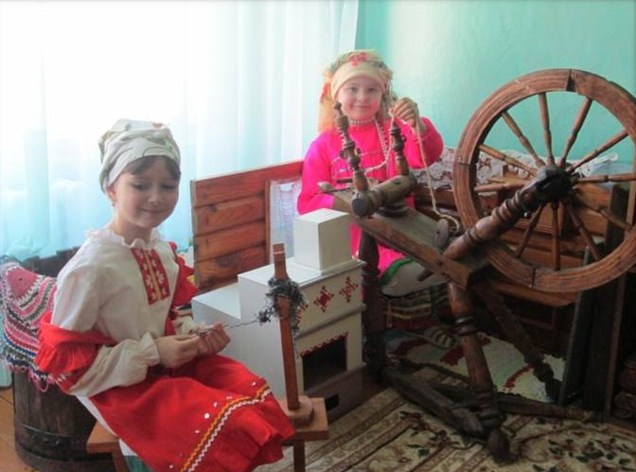
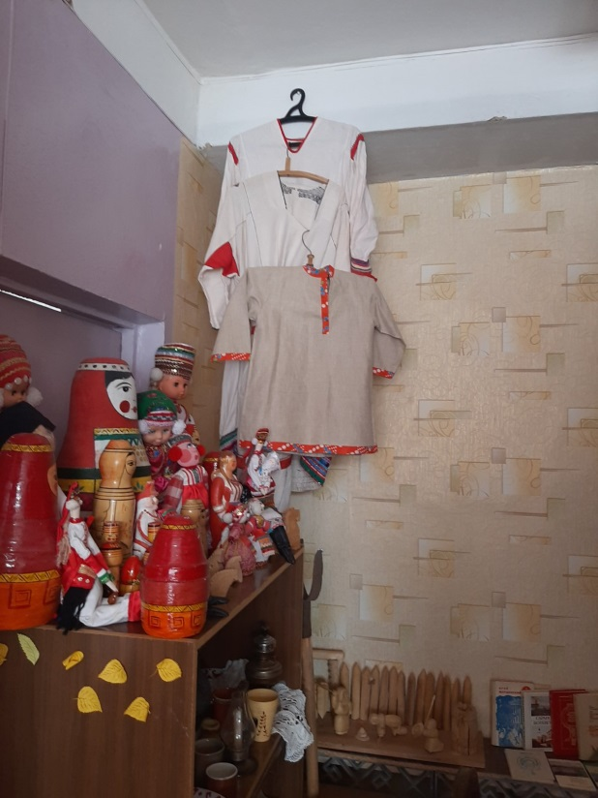
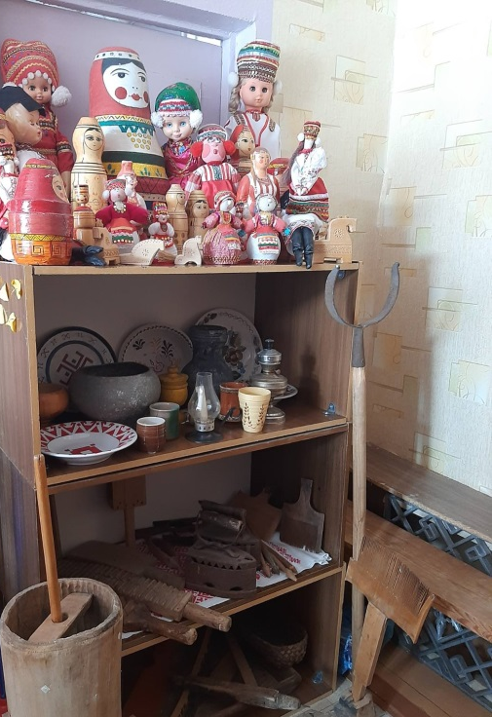
… и содержит разнообразный наглядный и практический материал.
Музей «Народная изба» создан как форма образовательной и воспитательной работы с воспитанниками ДОО…

Slide 5
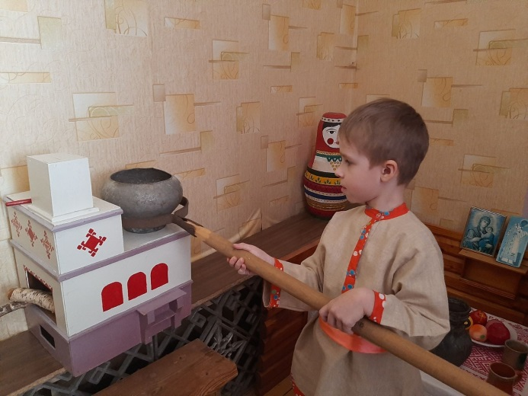
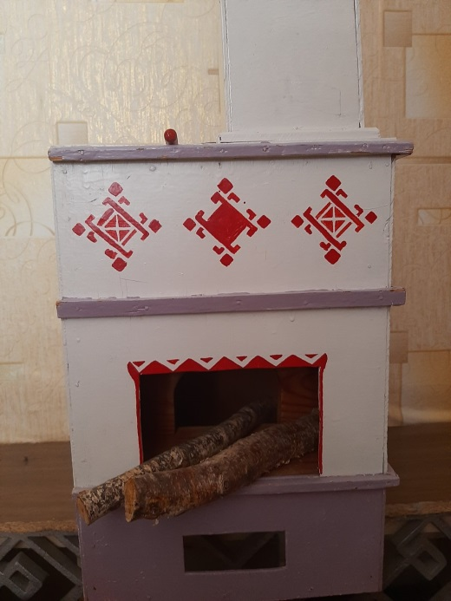
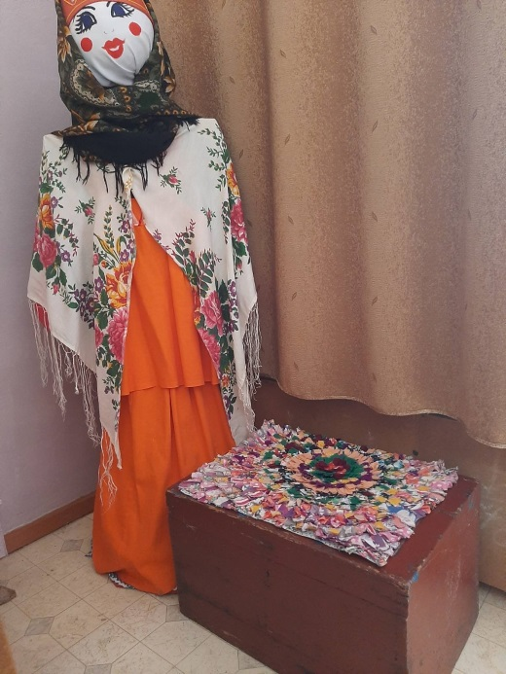
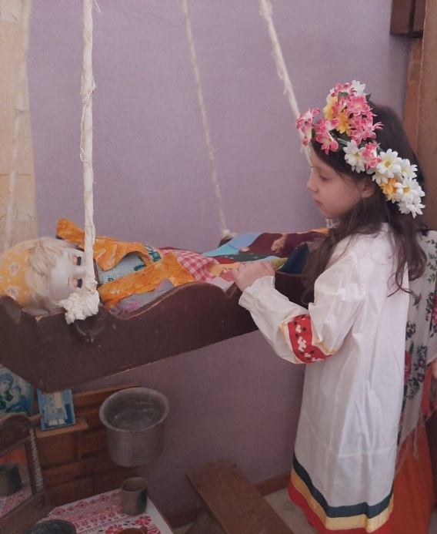
Макет русской избы (русская печка, посуда, утварь, люлька, игрушки, Красный угол, сундук, ухват, и т.д.)

Slide 6
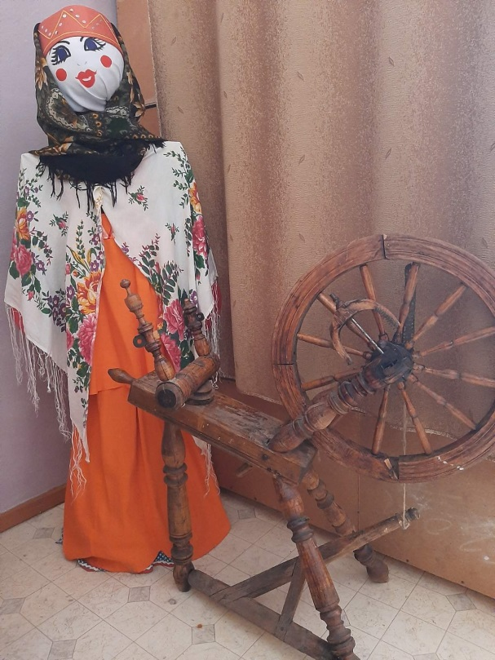
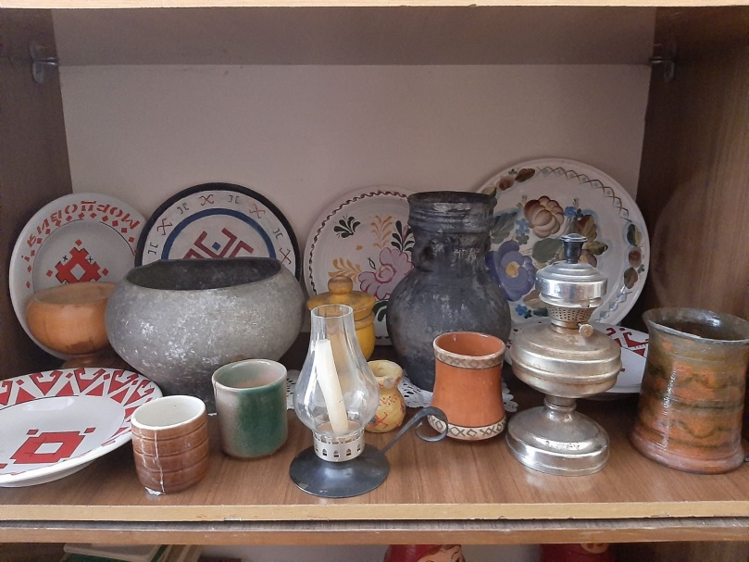
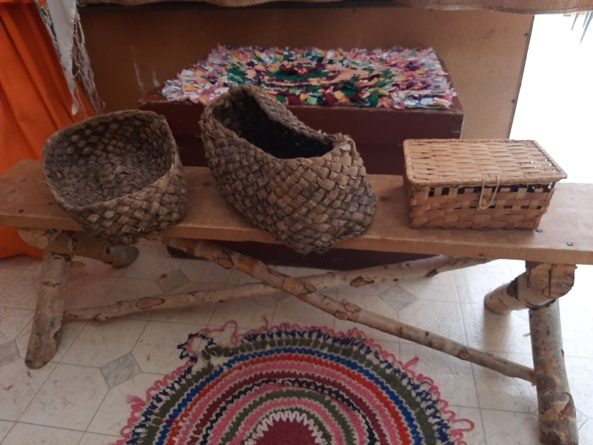
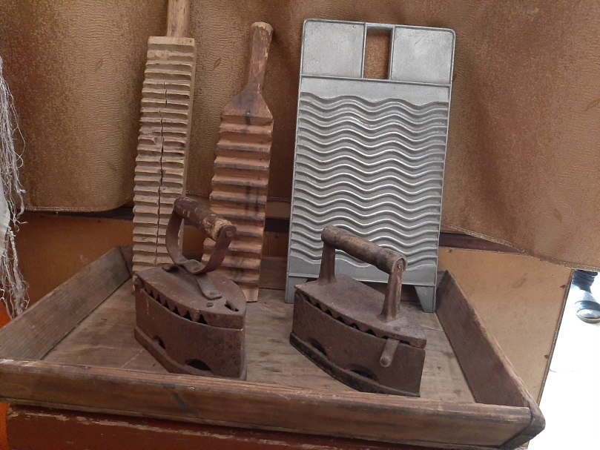
Предметы быта: прялка, рушники, корзина, туесок, шкатулка из бересты, утюги и т.д.

Slide 7
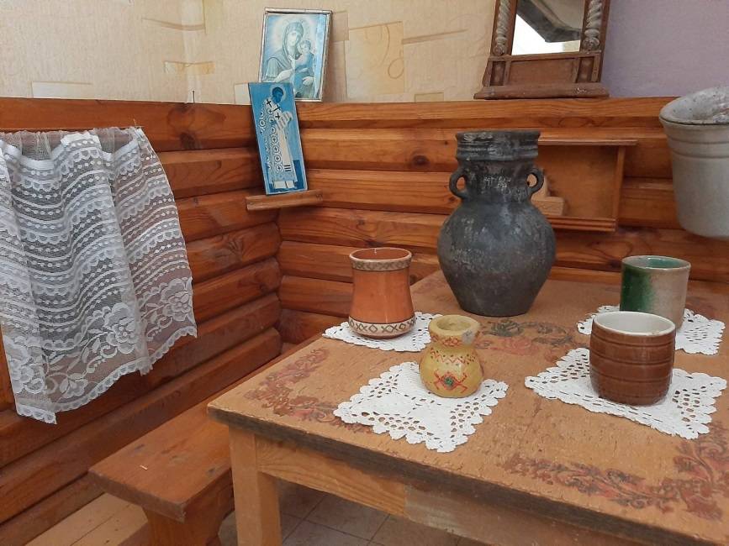
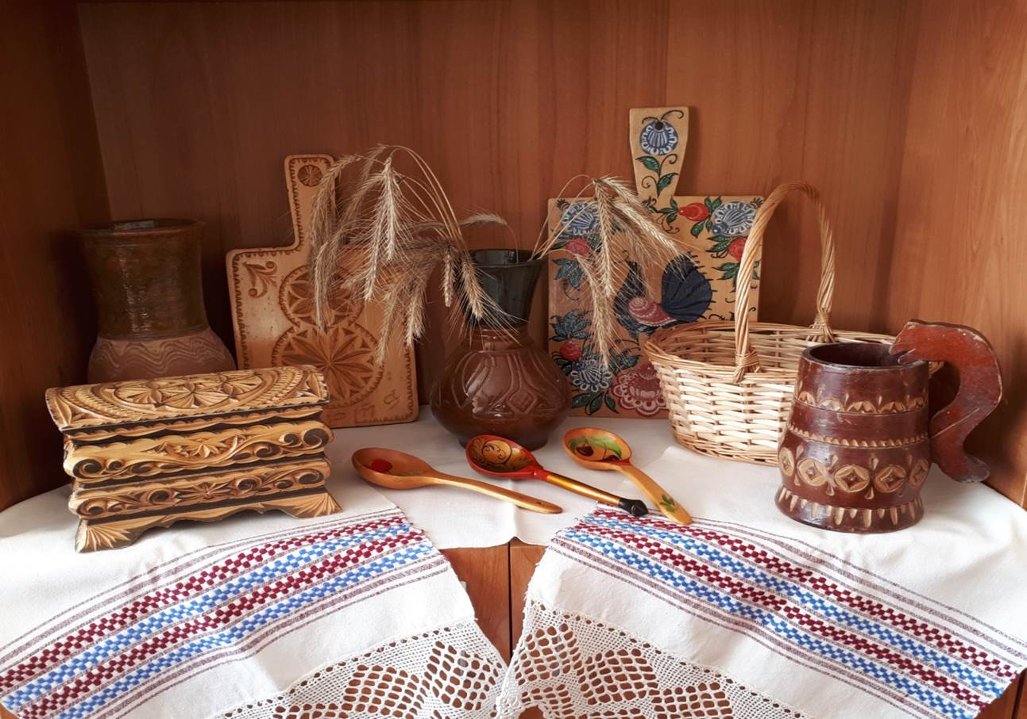
Посуда: деревянные ложки, чашка, плошка, поднос, чугунки, расписная доска

Slide 8
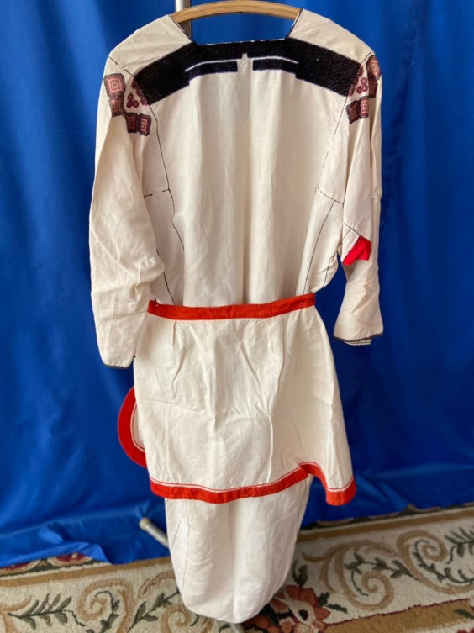
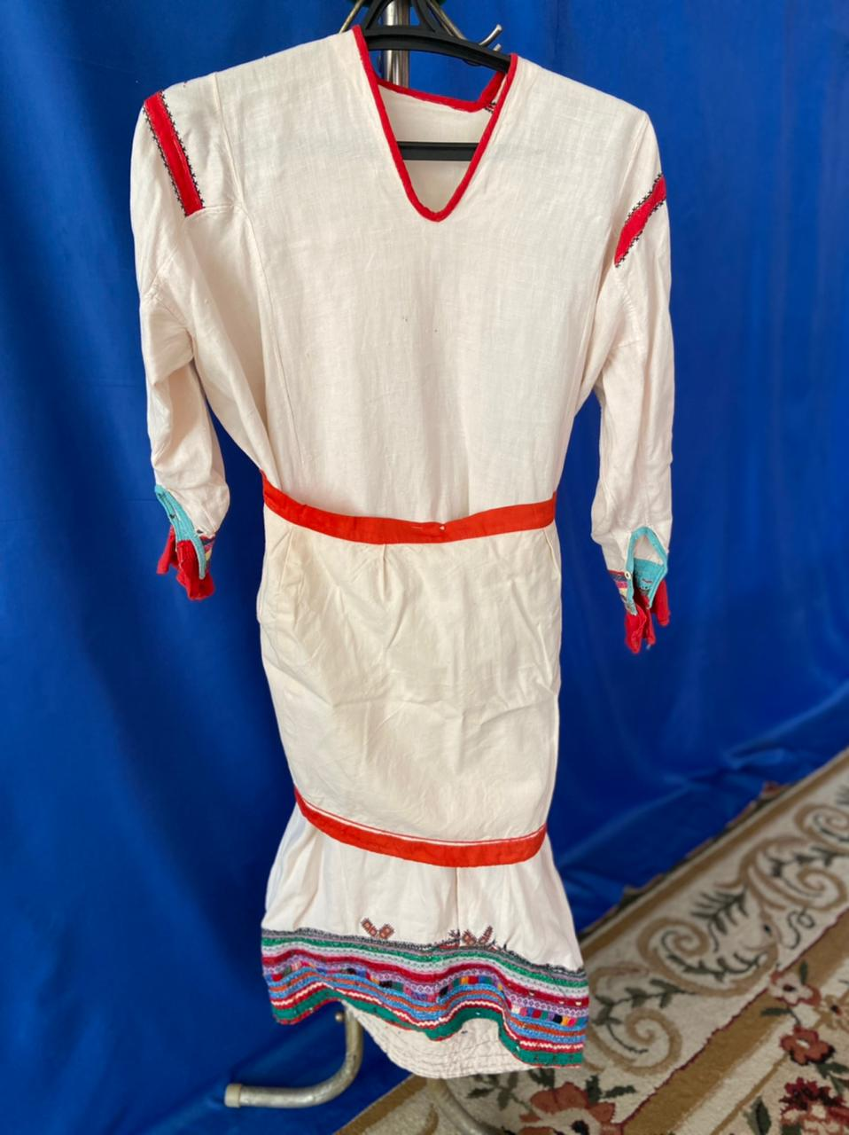
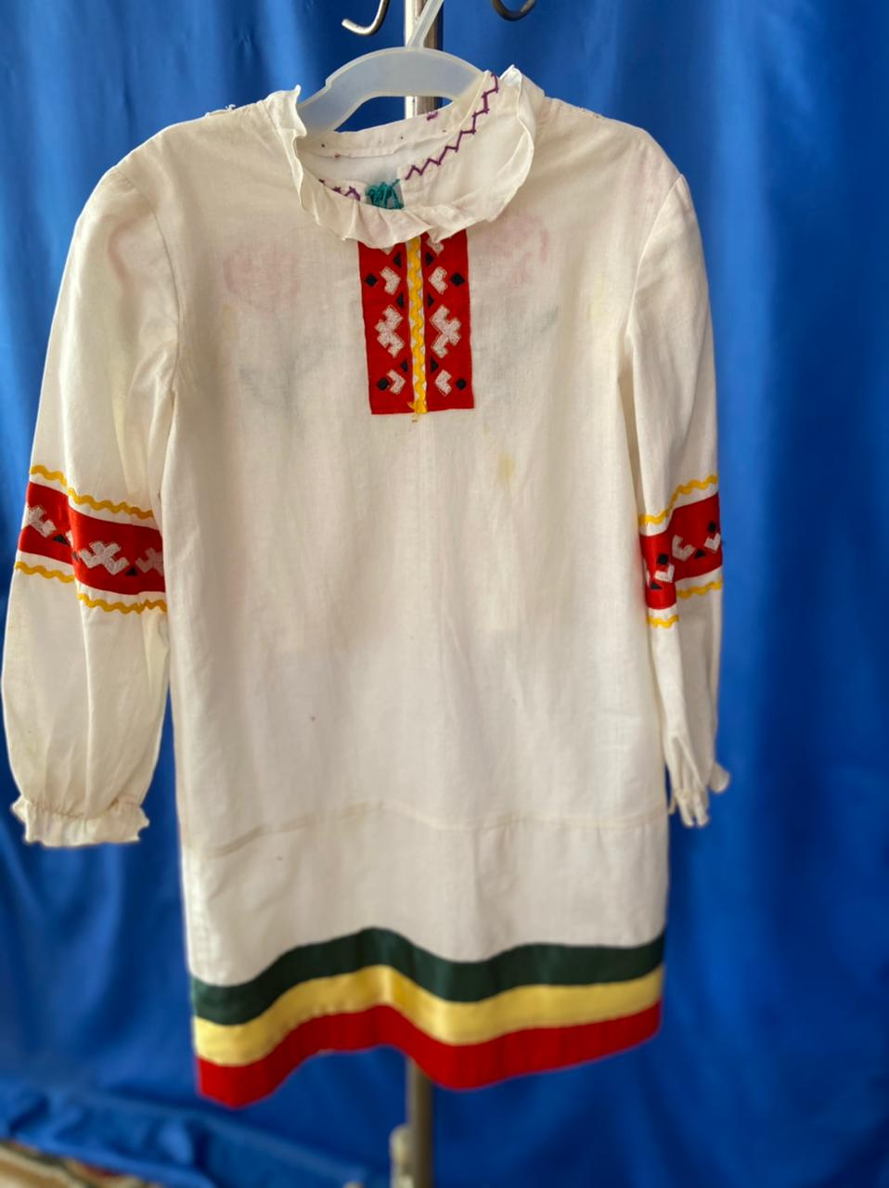
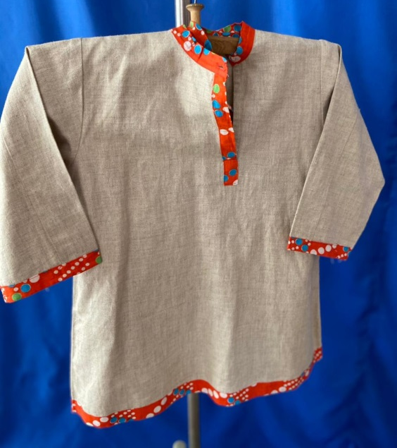
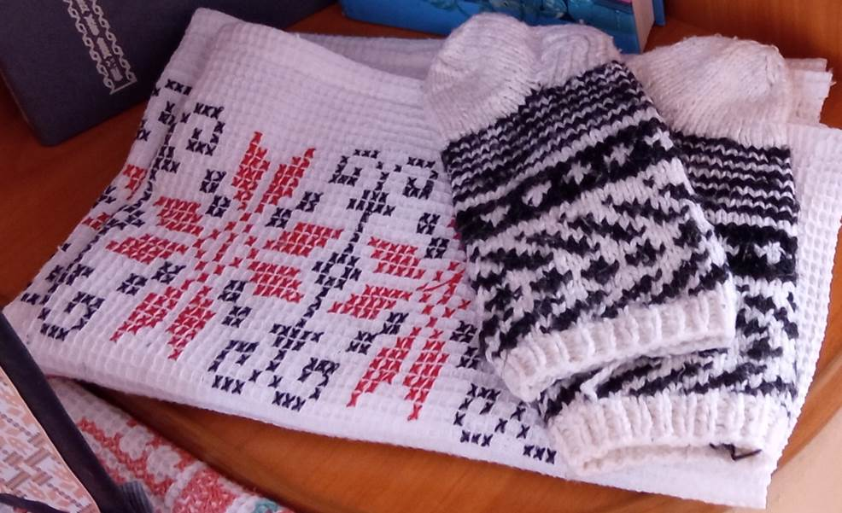
Одежда: сарафан, лапти, рубаха

Slide 9
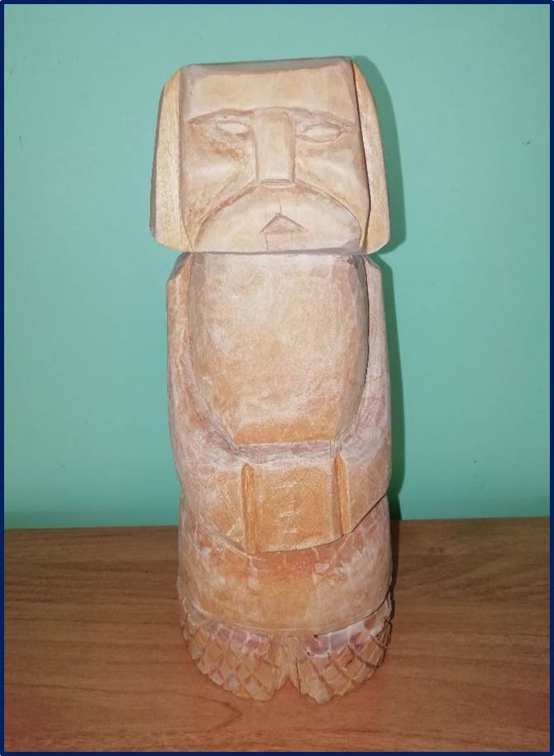
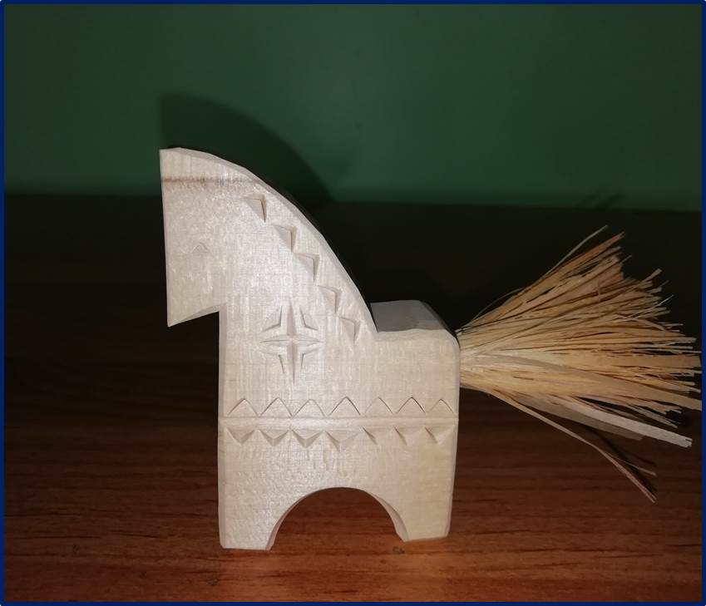
Изделия народных мастеров из дерева

Slide 10
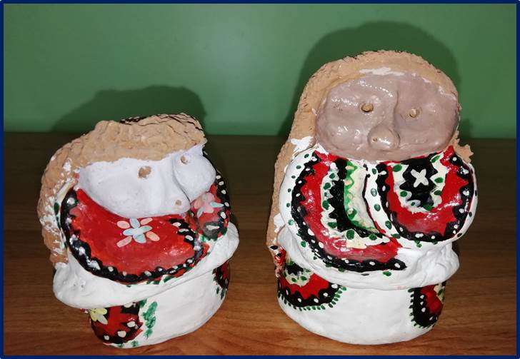
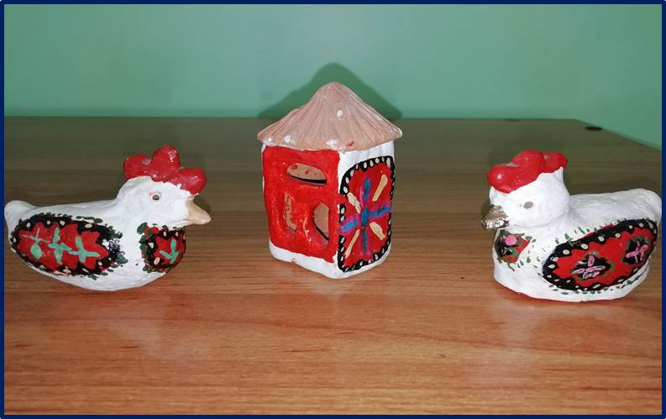
Изделия народных мастеров из глины

Slide 11
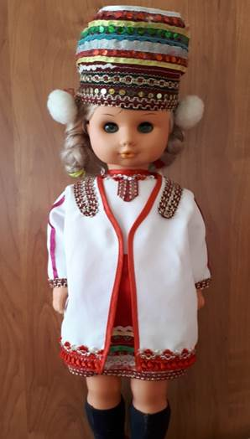
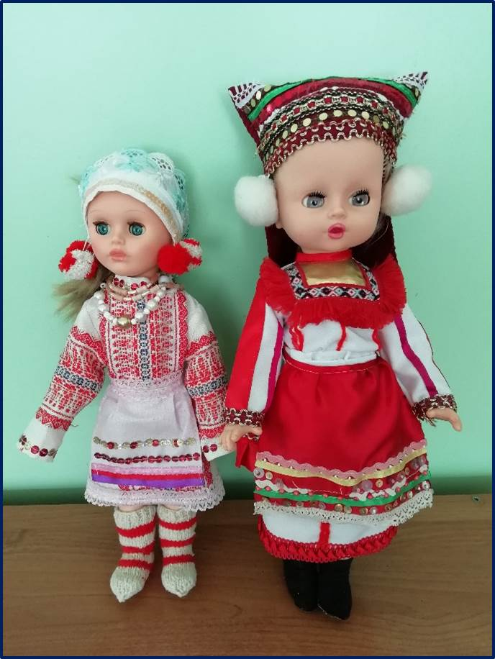
Куклы в национальных костюмах

Slide 12
Народные музыкальные инструменты: балалайка, гармошка, трещотка, ложки, свистулька и др.

Slide 13
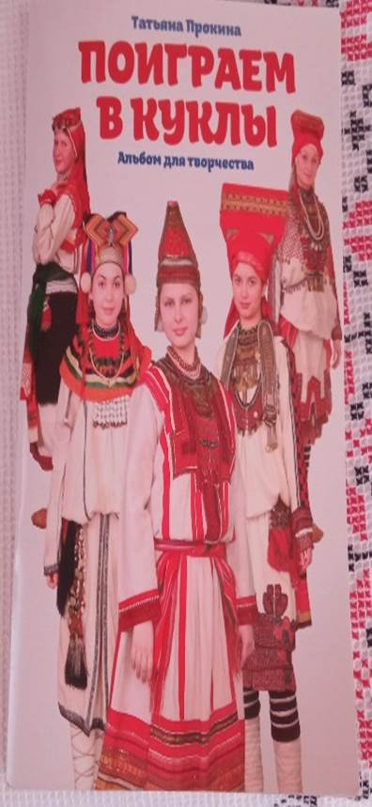
Также в мини-музее «Народная изба» представлены:
дидактические игры

Slide 14
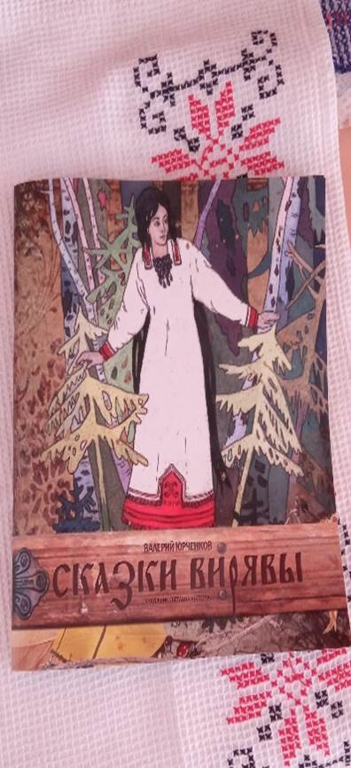
Литература для детей

Slide 15
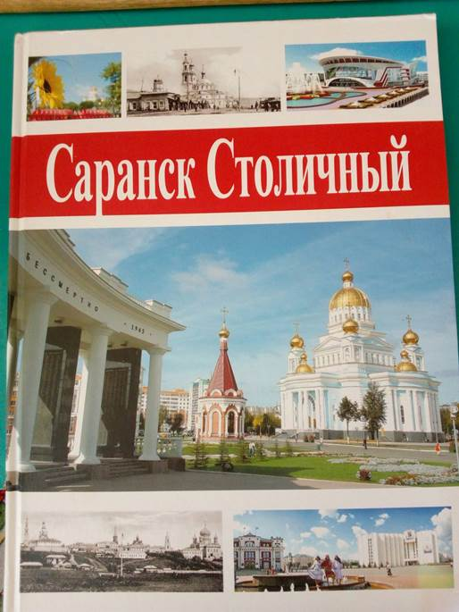
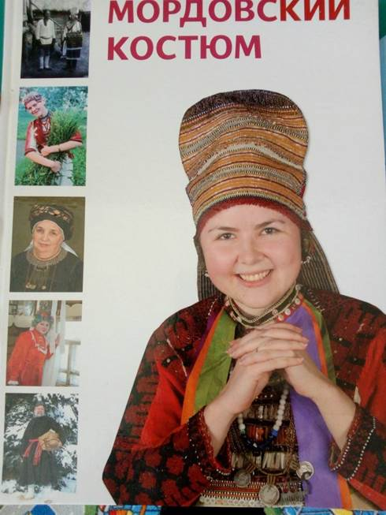
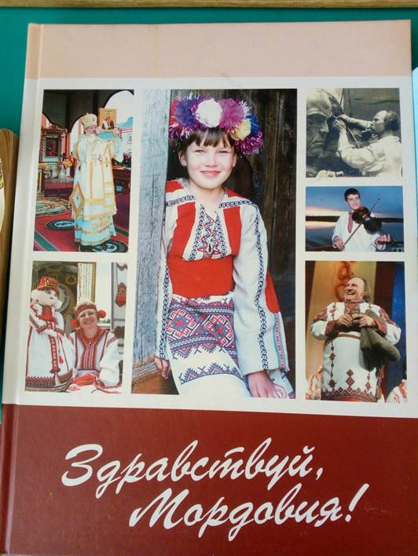
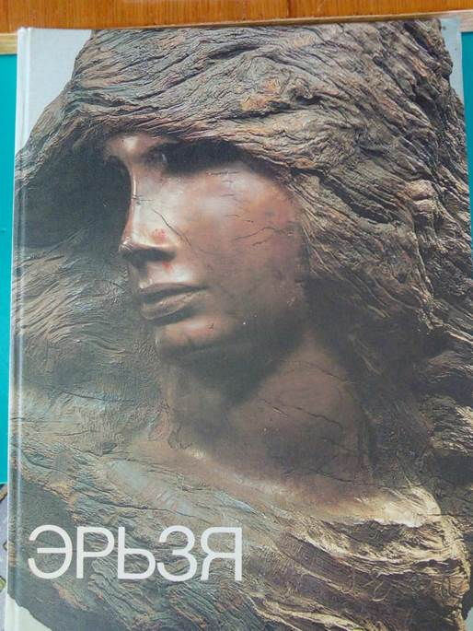
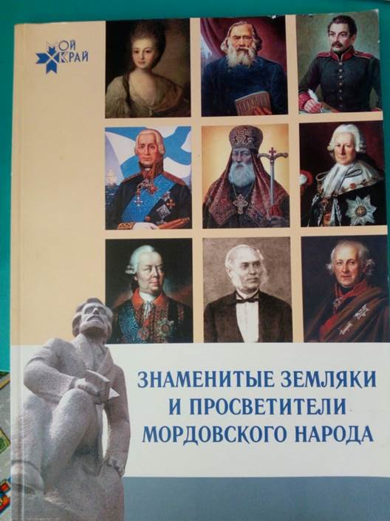

Slide 16
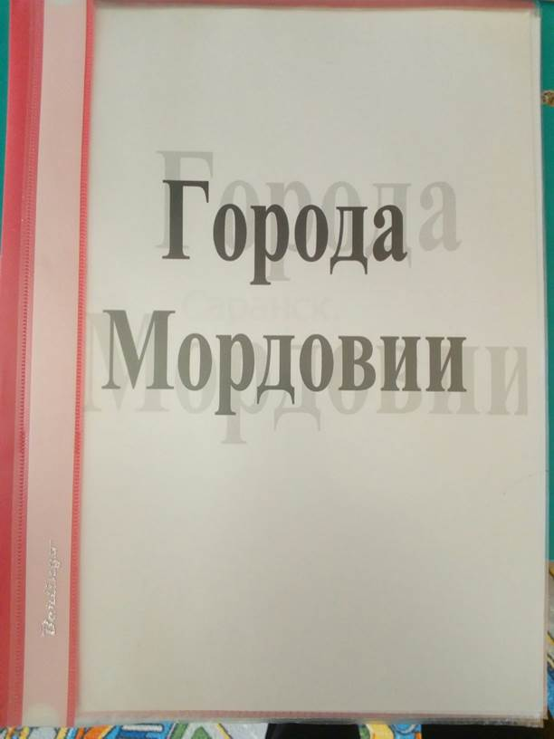
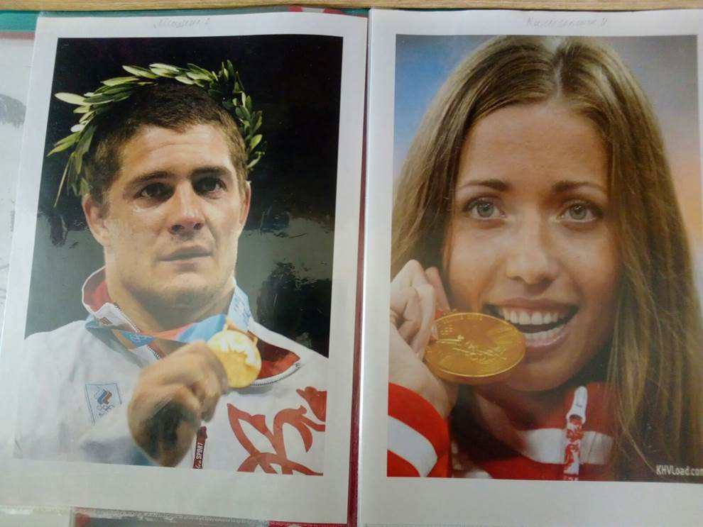
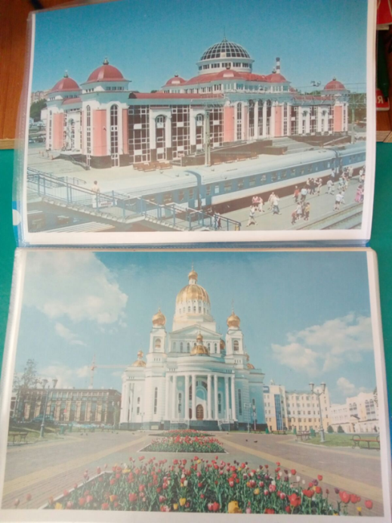
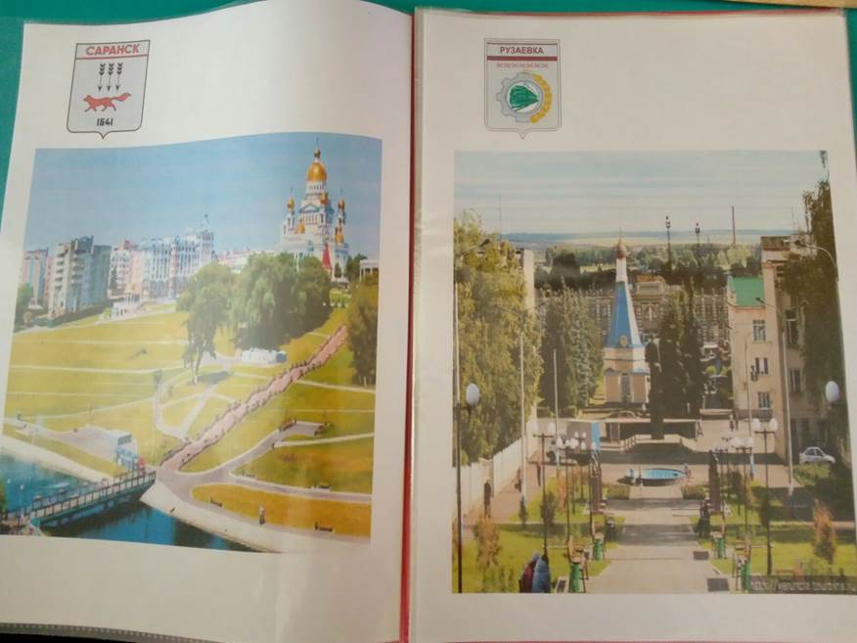
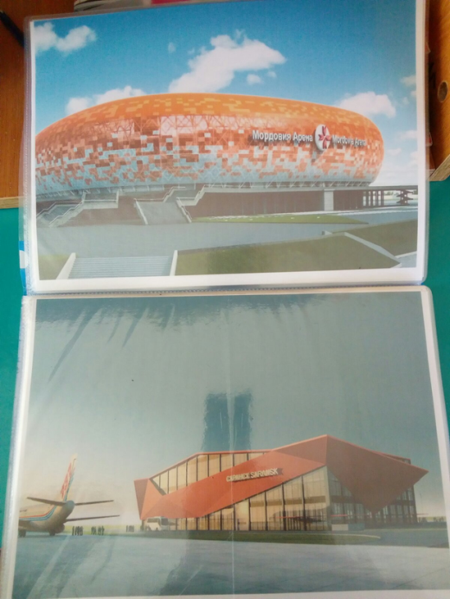
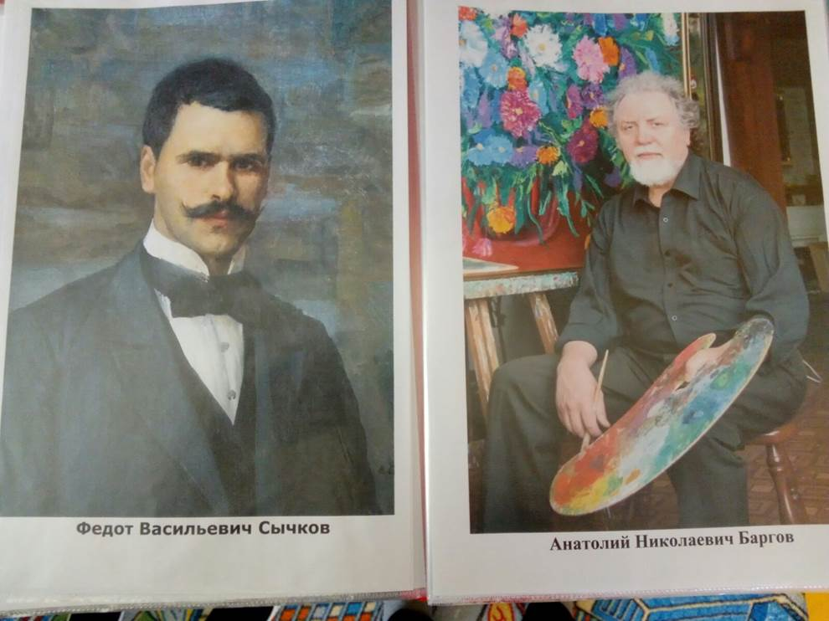
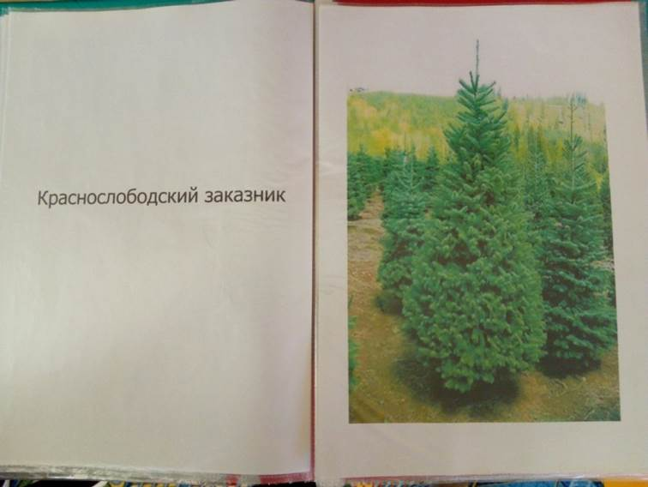
Тематические альбомы

Slide 17
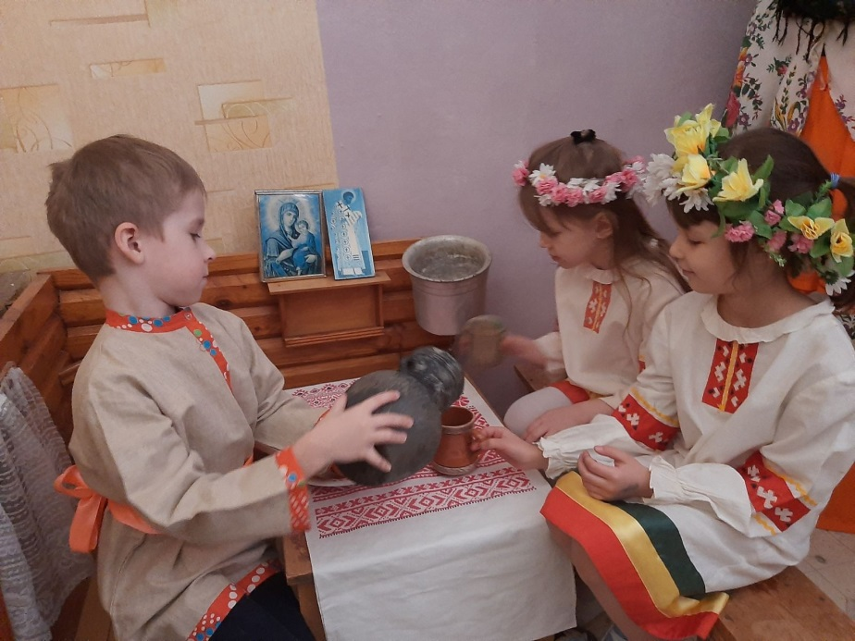
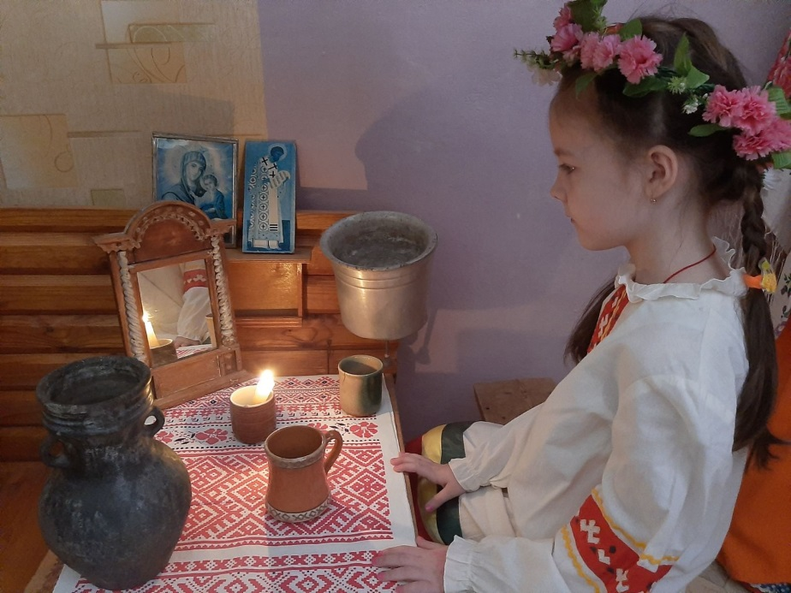
Формы деятельности музея русского быта:
- образовательная деятельность в мини-музее народного быта (знакомство с предметами);
- работа в музее народного быта как часть образовательной деятельности (создание образов, погружение в атмосферу старины);
- тематические досуги и развлечения с использованием экспонатов мини-музея «Народная изба».

Slide 18
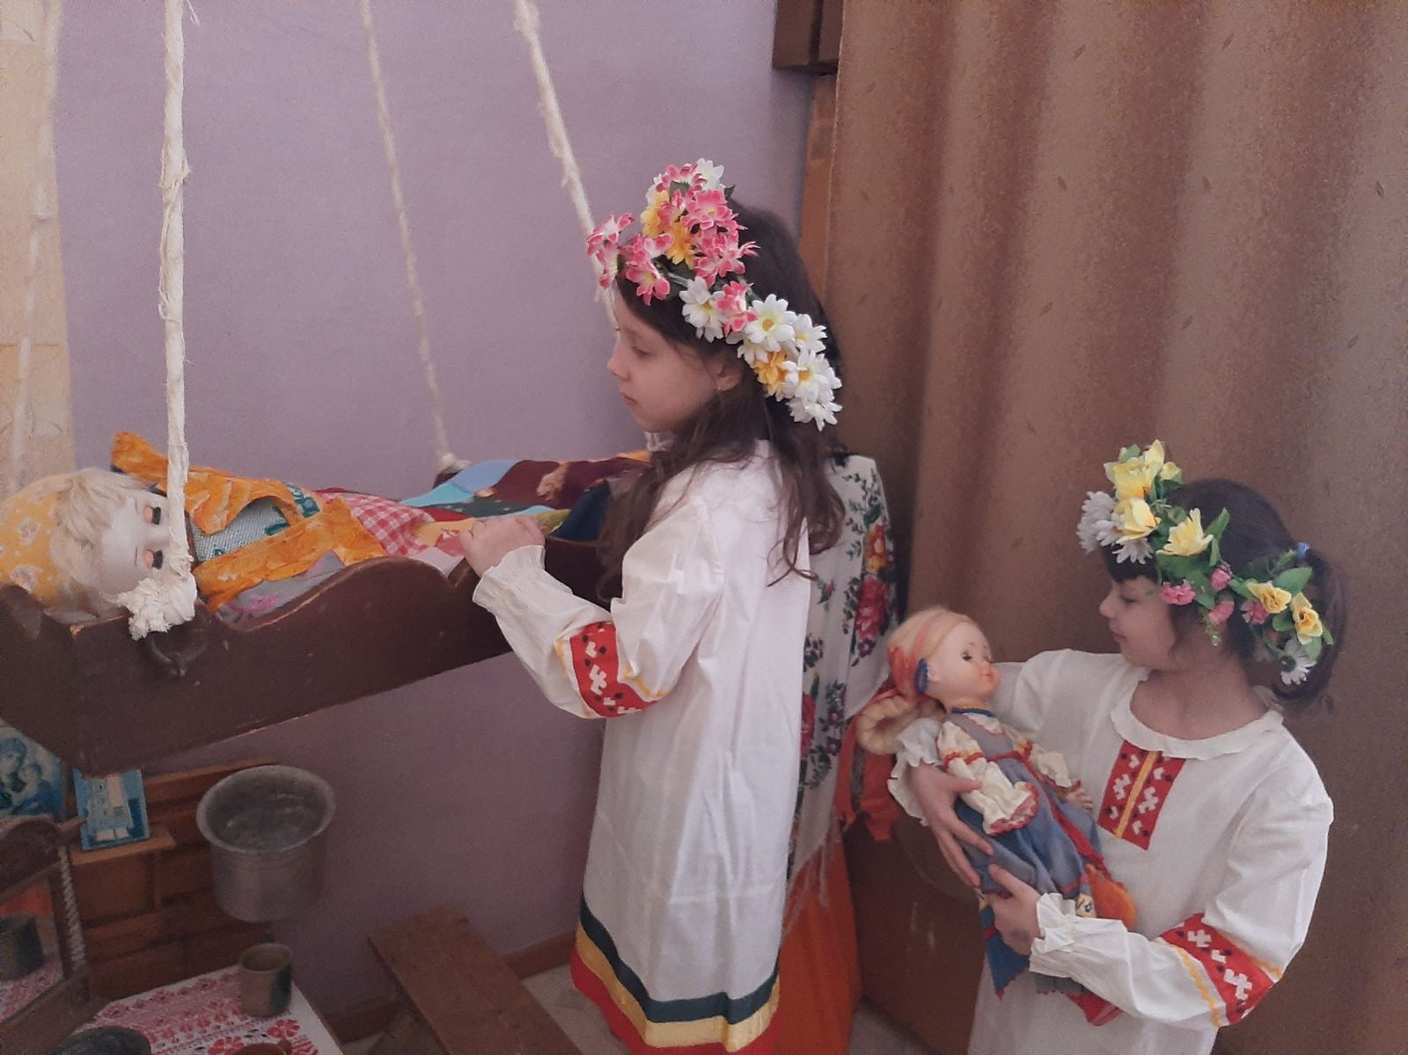

Slide 19
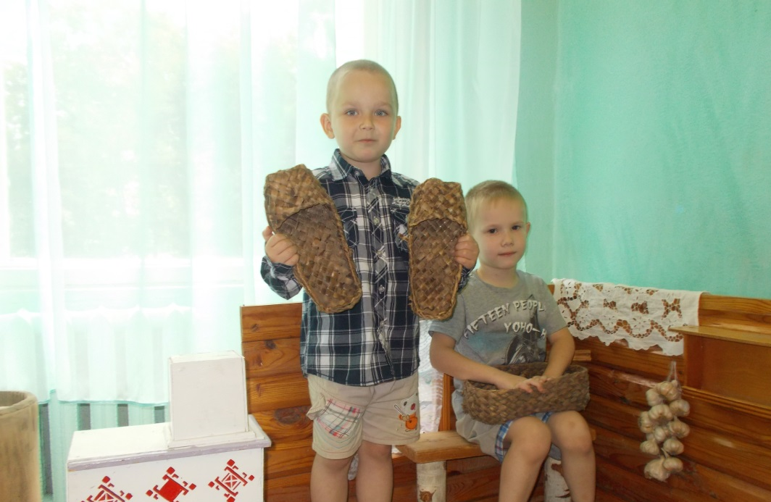
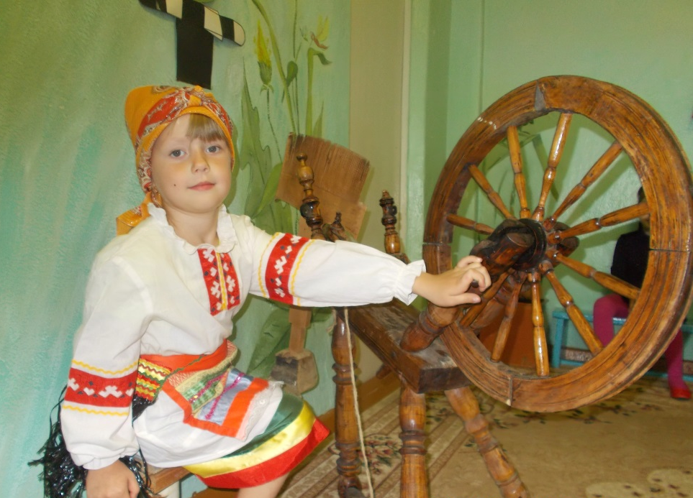
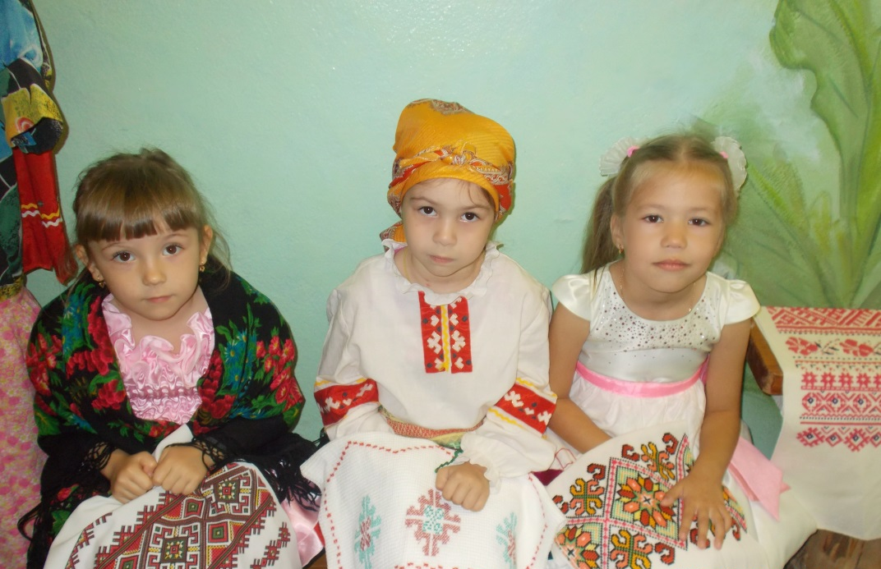

Slide 20
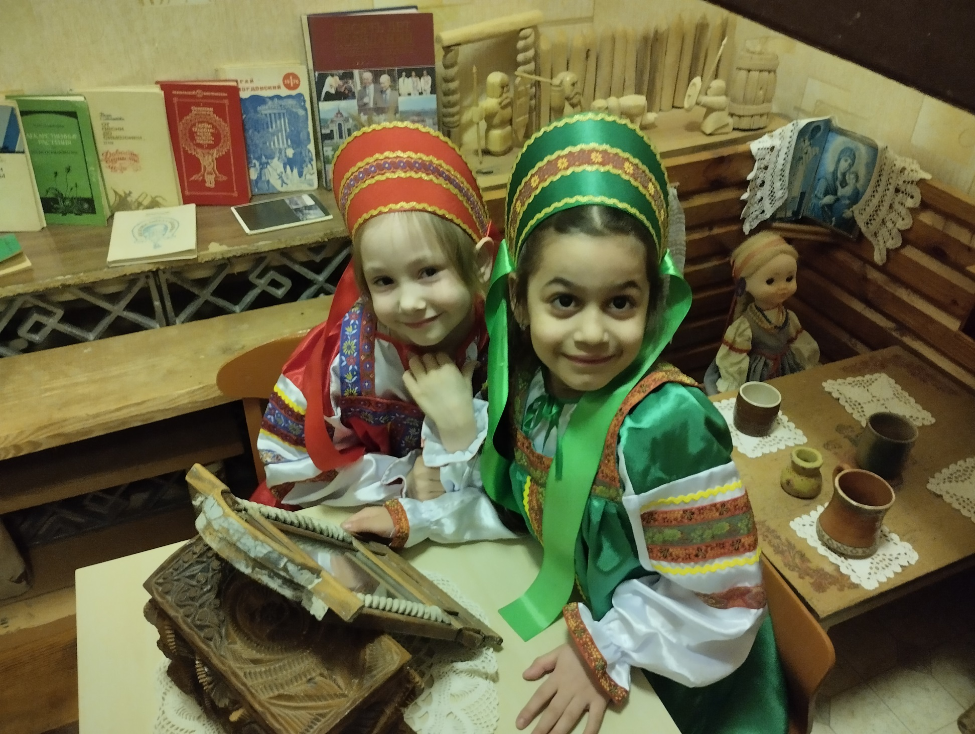

Slide 21
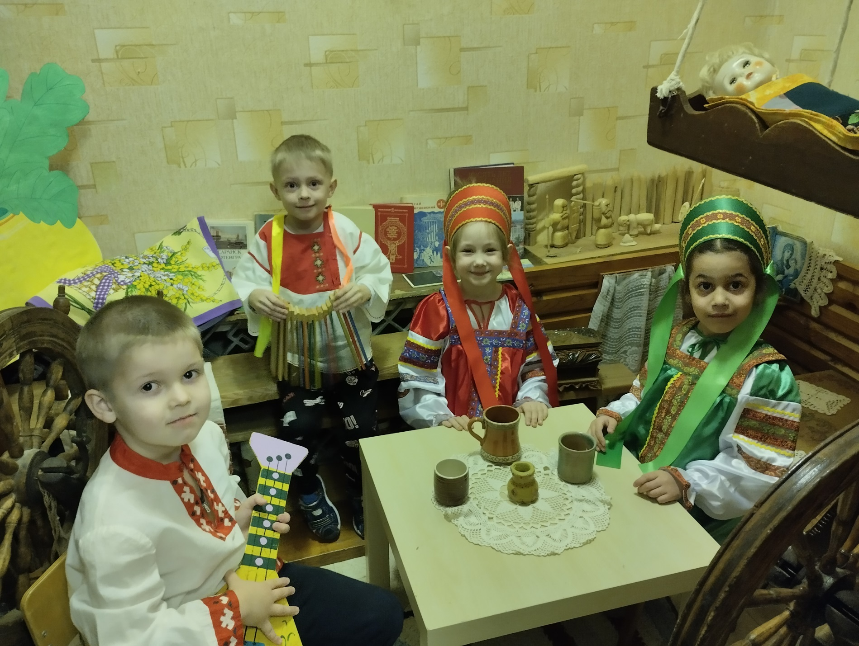

Slide 22
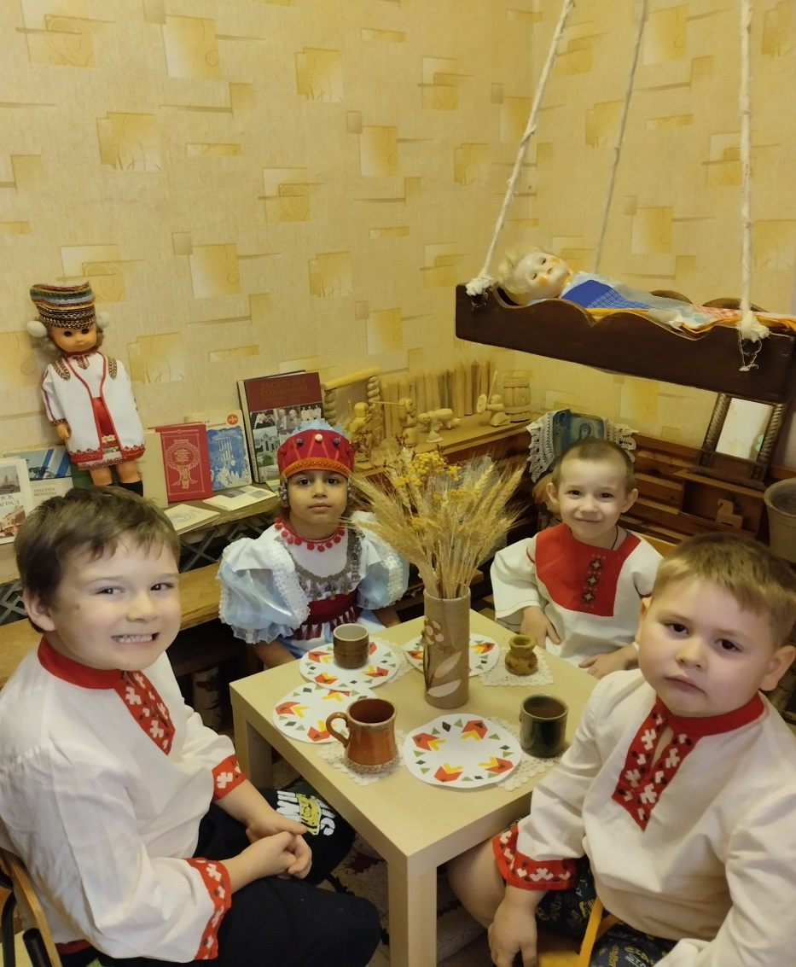
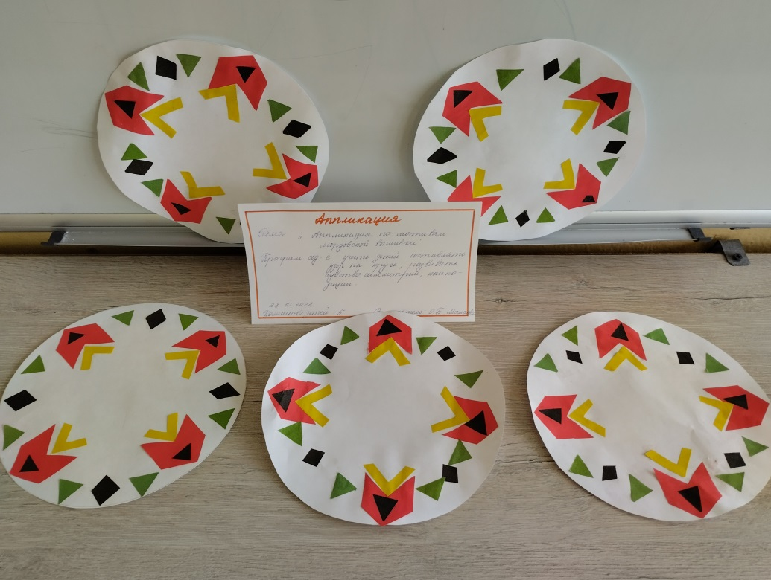

Slide 23
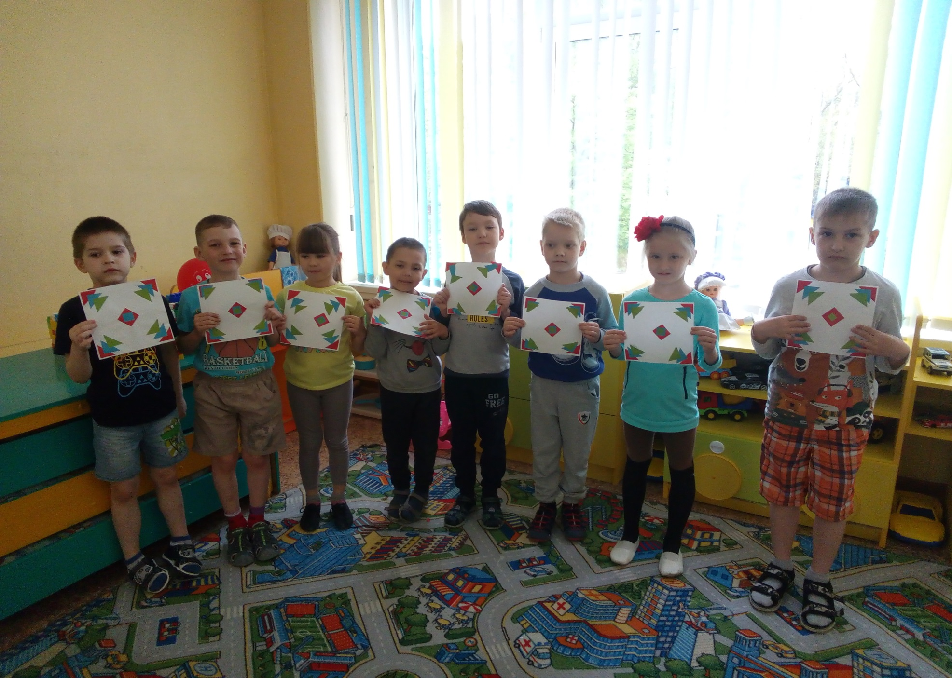

Slide 24
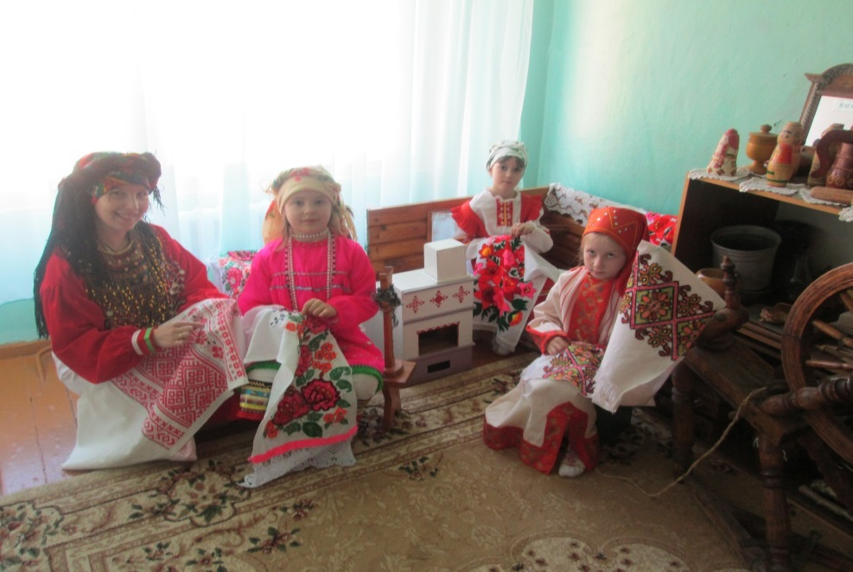

Slide 25
Экскурсия в музей «Национальной культуры»

Slide 26
Бытовая утварь

Slide 28
Коллекции народных игрушек, изготовленных мордовскими умельцами

Slide 29
Сельскохозяйственные орудия и инструменты.

Slide 30
Экскурсия в музей « И.Д.Воронина »

Slide 31
Участие в этно-экологическом проекте
« Праздник весеннего сева»-
«Серонь видема ила»

Slide 32
Посадка подсолнечника, народные игры, обряды перед посевом, забавы

Slide 33
Наблюдение за всходами - июнь

Slide 34
Наблюдение за всходами - август, сентябрь

Slide 35
Участие в интерактивном занятии «Традиции мордовского гостеприимства»

